Slide 1









КНИЖНЫЕ НАВИГАТОРЫ
(цикл обзоров «Понедельник начинается с книг»)
г. Красноярск. 2025. 25 августа

Slide 2
НАВИГАТОР
Навигатор (навигационный прибор) — печатное или электронное устройство для навигации по местности. Оно позволяет проложить путь из одного места в другое и определить место на карте, где находится устройство в данный момент.
Навигаторы бывают: автомобильные, пешеходные, морские, воздушные и … книжные.
Книжные навигаторы - это компактные, структурированные издания, которые помогают быстро разобраться в потоке книжной продукции, теме, проблеме и т.д.

Slide 3

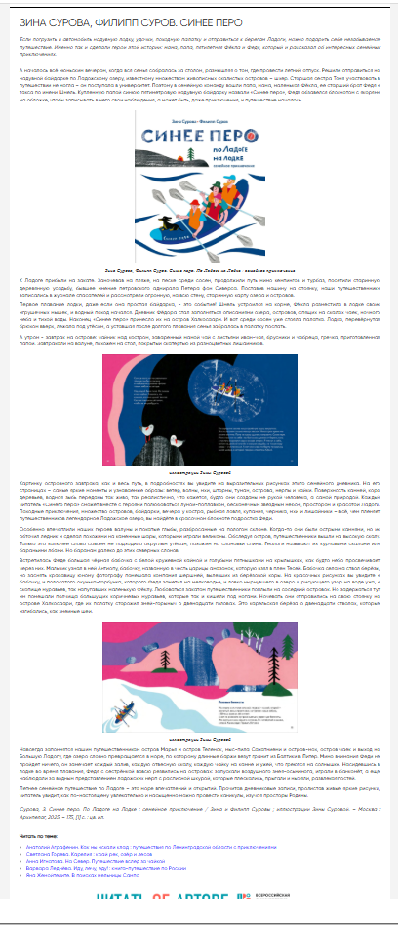
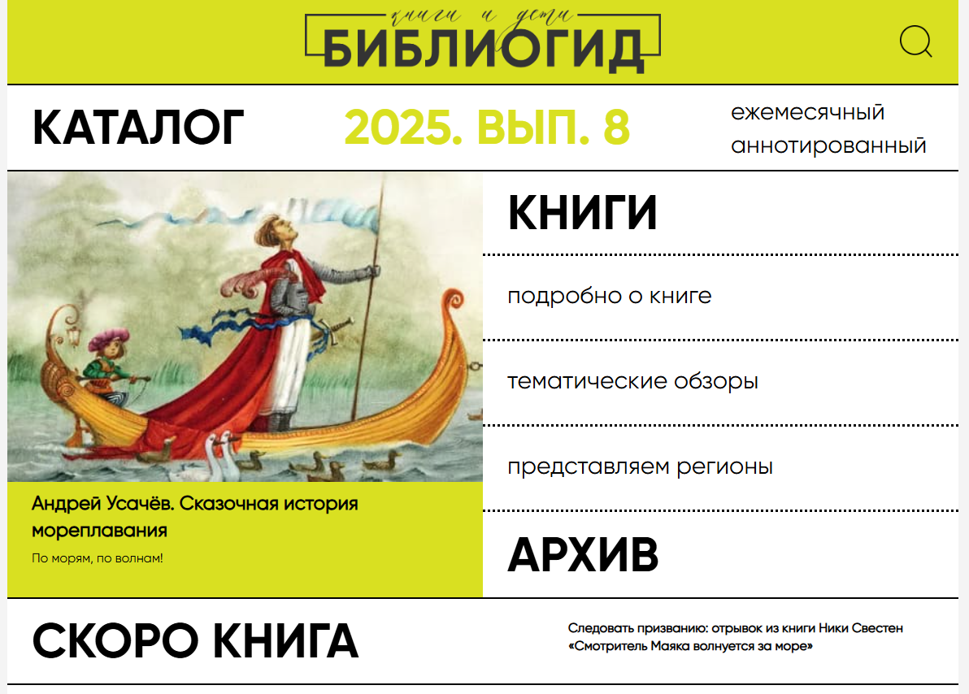
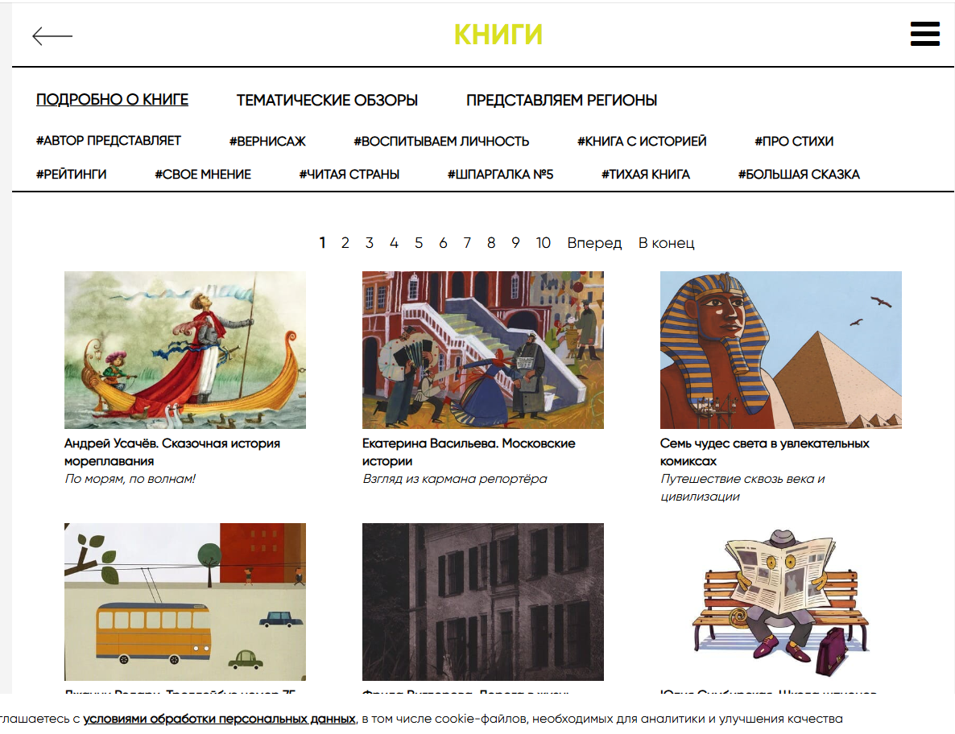
Паспорт навигатора
Характеристики | Сведения
Название | Ежемесячный аннотированный каталог «БиблиоГид. Книги и дети»
Вид | Универсальный
Создатели | Российская государственная детская библиотека (г. Москва)
Адрес и доступ | https://bibliogid.ru/ Доступ свободный
Цель | Предоставить информацию о книжных новинках месяца
Целевая аудитория | Дети и подростки. Родители. Библиотекари. Педагоги. Издатели. Авторы и т.д.
Структура (общая) | Основные рубрики: Книги. Подробно о книге. Тематические обзоры. Представляем регионы. Архив. Скоро книга. Актуальный разговор. Календарь. ПроДетЛит.
Структура (информация о книге) | Фотообложка и фото книжных страниц. Расширенная рекомендательная информация. Краткое библиографическое описание книги. Список «Что читать по теме» Гиперссылка «Читать об авторе» на «ПроДетЛит»

Slide 4

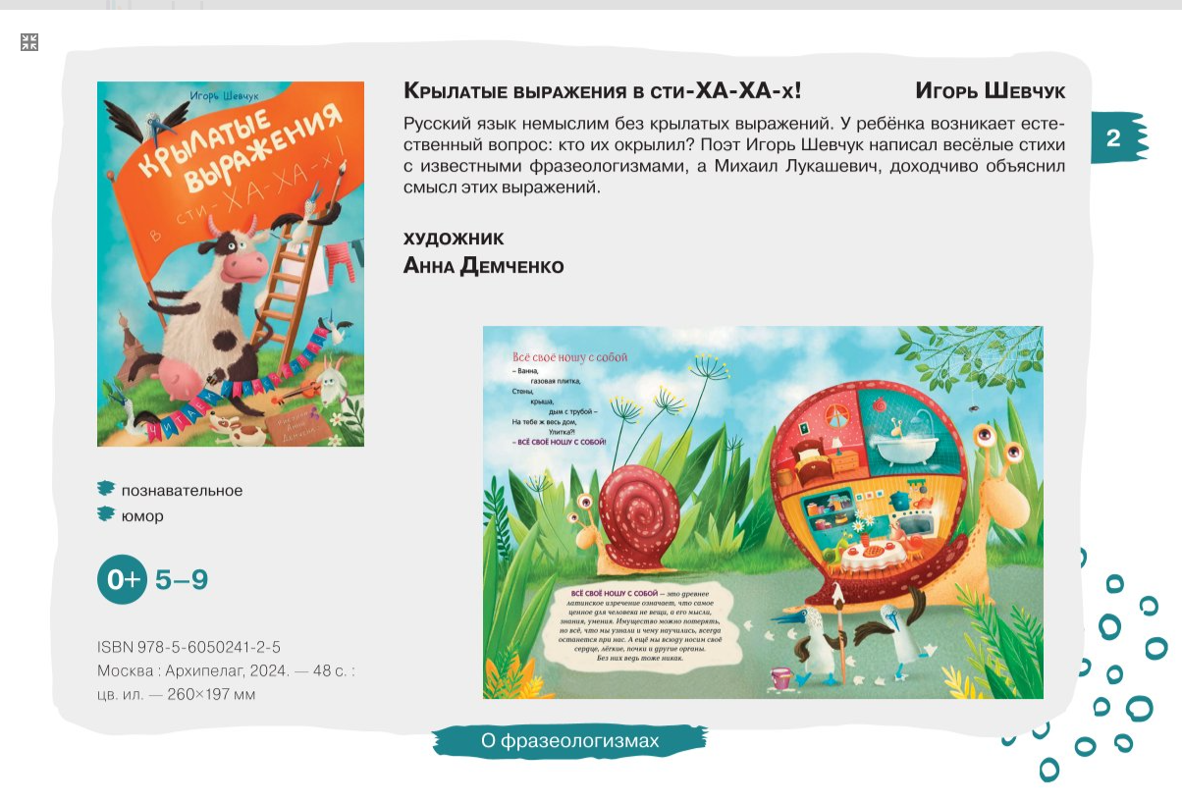
Паспорт навигатора
Характеристики | Сведения
Название | Интерактивный каталог «100 лучших новых книг для детей и подростков»
Вид | Универсальный
Создатели | Центральная детская библиотека им. А.П. Гайдара (г. Москва). Издательская группа "Гранд-Фаир». Издательство "Самокат".
Адрес и доступ | https://www.gaidarovka.ru/knigi/100-luchshikh-knig/100-luchshikh-knig Доступ свободный
Цель | Помочь разобраться в нескончаемом море изданий, адресованных детям и юношеству. В каталоге собрана информация о тех книгах и авторах, на которые стоит обязательно обратить внимание!
Целевая аудитория | Дети и подростки. Родители. Библиотекари. Педагоги. Издатели. Авторы и др.
Структура (общая) | Основные рубрики: Поэзия. Такие разные сказки. Читая взрослеем: от 3 до 5 лет. Растём с книгой: от 6 до 12 лет. Non-fikction. Книжка-картинка. Великая Отечественная война. Другое детство. Подросток/взросление. Фэнтези vs фантастика. Страничка профессионала.
Структура (информация о книге) | Фотообложка и фото страницы книги, краткие библиографические сведения о книге, аннотация, #хештеги, ключевые слова, возрастное читательское ограничение.
Методические рекомендации по работе с каталогом | Дейнеко, И. В. Ежегодный иллюстрированный каталог "100 новых книг для детей и подростков", как он работает в библиотеке / И. В. Дейнеко // Школьная библиотека сегодня и завтра. - 2020. - N 5. - С. 54-61.- Текст: непосредственный

Slide 5


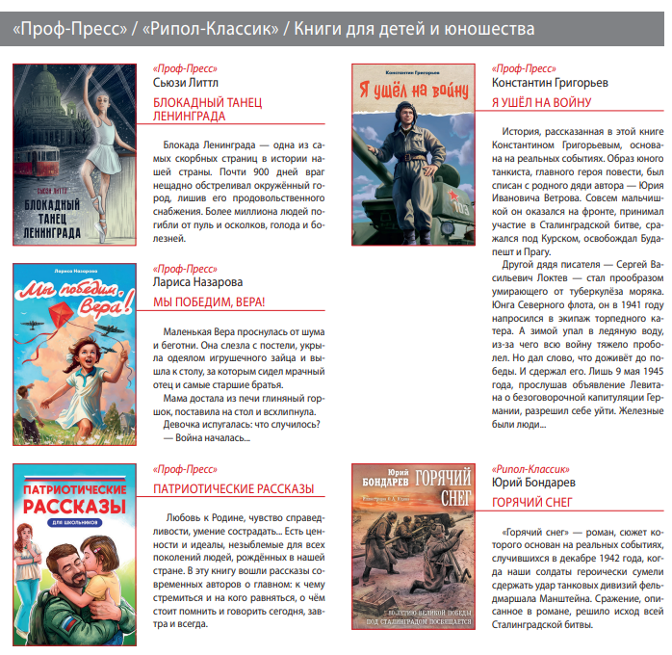
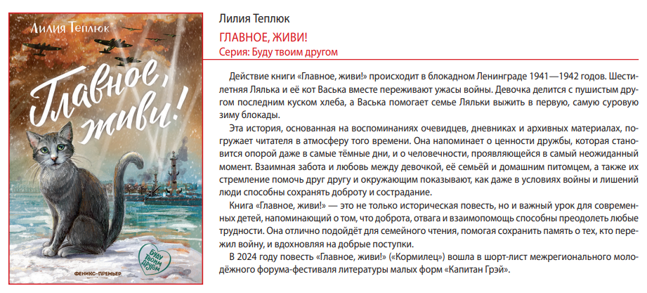
Характеристики | Сведения
Название | Единый каталог «Книги памяти и Победы. От Великой Отечественной до СВО»
Вид | Тематический
Создатели | Российский книжный союз
Адрес и доступ | https://bookunion.ru/upload/iblock/91a/a9sybx7f13zn2moouxx33iu92lbfj2v7.pdf Доступ свободный
Цель | Объединить литературные произведения, посвященные двум эпохам защиты Русского мира: Великой Отечественной войне и современным событиям СВО. Каталог стал уникальным историко-литературным ресурсом, который отражает вклад литературы в сохранение памяти о героических страницах истории России
Целевая аудитория | Дети и подростки. Родители. Библиотекари. Педагоги. Издатели. Авторы и т.д.
Структура (общая) | Материал систематизирован по алфавиту названий издательств, их в каталоге 60
Структура (информация о книге) | Фотообложка книги, фамилия и имя автора, название произведения, краткая аннотация на книгу

Slide 6


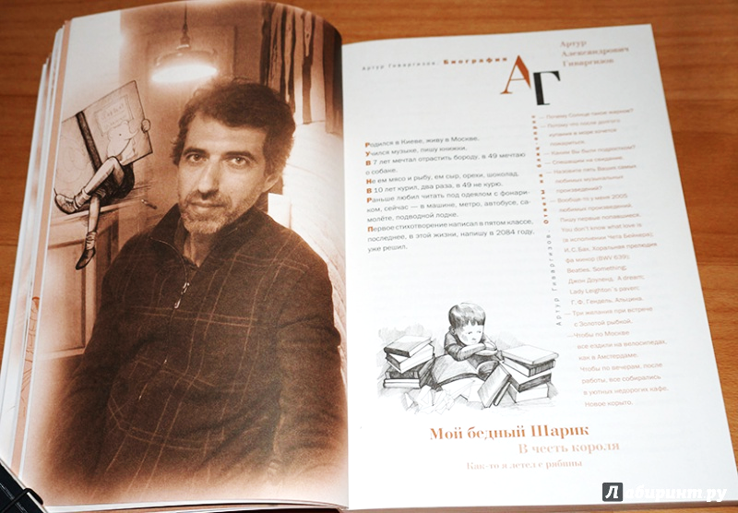
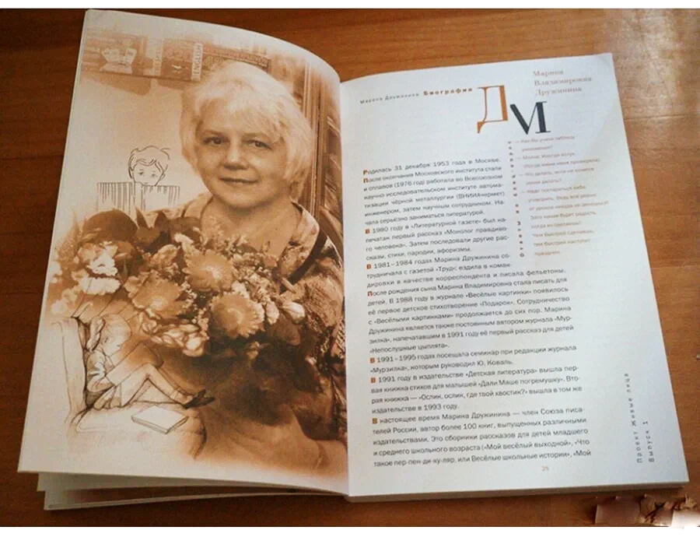
Паспорт навигатора
Характеристики | Сведения
Название | Биобиблиографический справочник по современной отечественной детской литературе «Живые лица»
Вид | Тематический
Создатели | Издательство «БерИнгА» (г. Москва)
Адрес и доступ | Купить на маркетплейсах
Цель | Познакомить читателей с жизнью и творчеством современных детских писателей
Целевая аудитория | Библиотекари. Педагоги. Издатели. Авторы и т.д.
Структура (общая) | Материал систематизирован по алфавиту фамилий авторов: Вып. 1 – 25 авторов Вып. 2- 27 авторов
Структура (информация об авторе) | Автобиографическая справка. Фотографии. Ответы автора на блиц-опрос. Отрывки и цитаты из произведений автора. Списки книг для всех читательских возрастов.

Slide 7
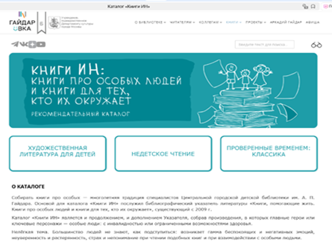


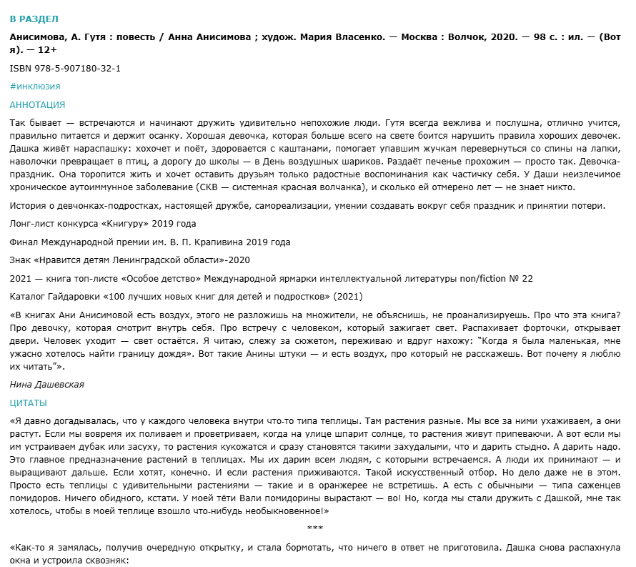
Паспорт навигатора
Характеристики | Сведения
Название | Интерактивный рекомендательный каталог «Книги ИН: книги про особых людей и книги для тех, кто их окружает»
Вид | Тематический
Создатели | Центральная городская детская библиотека (ЦГДБ) имени А.П. Гайдара (г. Москва)
Адрес и доступ | https://www.gaidarovka.ru/knigi/knigi-in Доступ свободный
Цель | Структурировать информацию о произведениях, которые входят в круг особого чтения, и помочь при отборе книг для решения своих личных и (или) профессиональных задач
Целевая аудитория | Дети и подростки. Родители. Библиотекари. Педагоги. Узкие специалисты. Издатели. Авторы
Структура (общая) | Электронный каталог состоит из трёх разделов: Художественная литература (0+маленьким; 6+тем, кто подрос; 12+ для тех, кто вырос). Недетское чтение (для РДЧ). Проверено временем (классика).
Структура (информация о книге) | Каждая книга представлена библиографическим кейсом, включающим фотообложку книги и её библиографическое описание. Щёлкнув мышкой на библиографическое описание, можно получить расширенную информацию на издание, аннотацию и цитаты из текста. Кейс сопровождается пометками в виде тегов и пиктограмм, которые помогут сориентироваться при выборе книг и обозначают главные темы книги
Методическая консультация «Что может рекомендательный интерактивный каталог»
https://kkdb.ru/images/materials/metod/2025_metod/Что%20может%20рекомендательный%20каталог.pdf

Slide 8

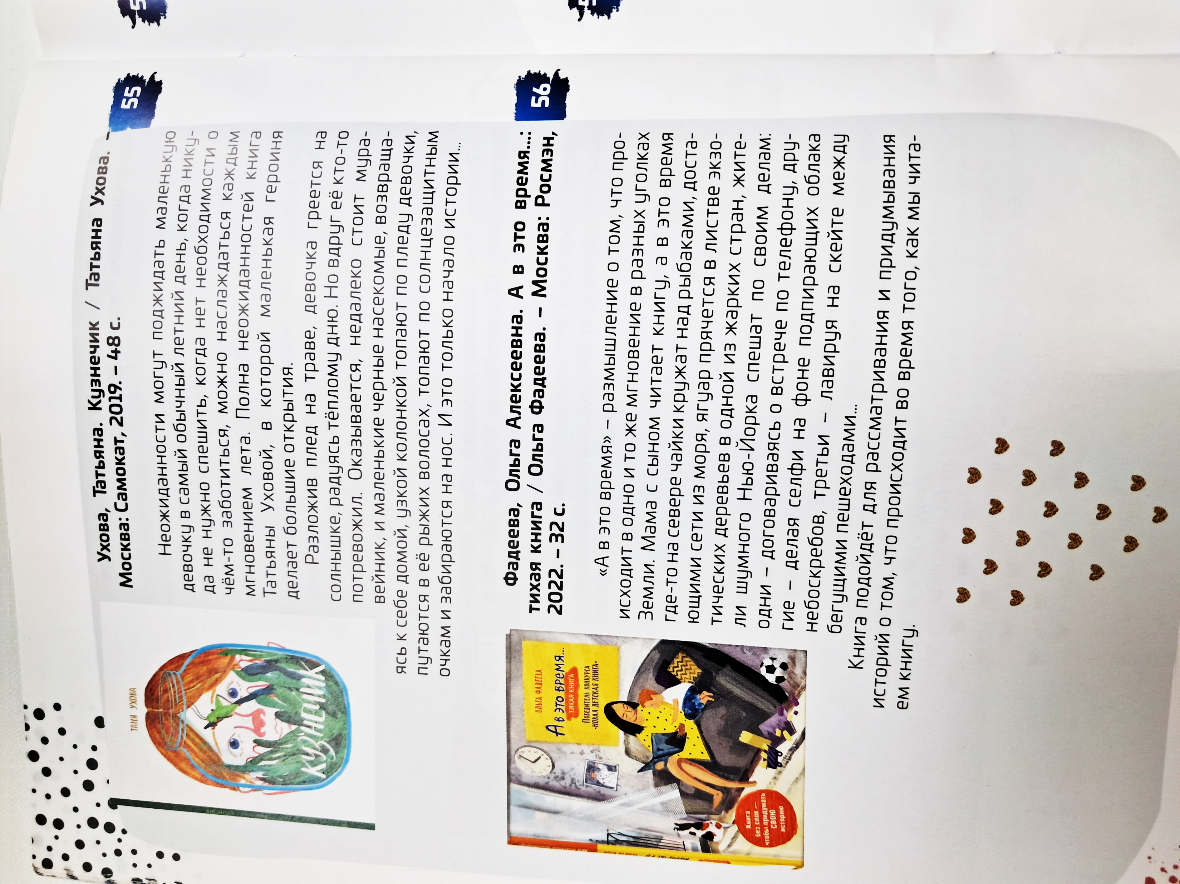
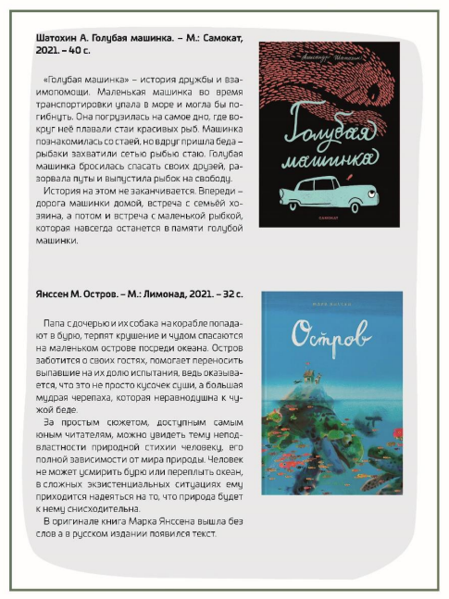
Паспорт навигатора
Характеристики | Сведения
Название | Каталог «Моя молчаливая книга»
Вид | Тематический
Создатели | Издательство «БиблиоМир». Автор-составитель — Елена Сергеевна Квашнина
Адрес доступа | Каталог доступен для заказа на сайте издательства «Библиомир» bibliomir.com.
Цель | Сбор, систематизация и предоставление информации о книгах без слов (молчаливых, бессловесных, тихих)
Целевая аудитория | Библиотекари. Педагоги. Родители. Авторы. Издатели.
Структура (общая) | Разделы каталога: Без слов не значит без смысла (65). Книги, переставшие молчать (3). Молчаливые книги, изданные в 1920–30-е годы (28). Материал внутри разделов расположен в алфавите фамилий авторов-иллюстраторов
Структура (информация о книге) | Фотообложка книги, краткое библиографическое описание и аннотация

Slide 9

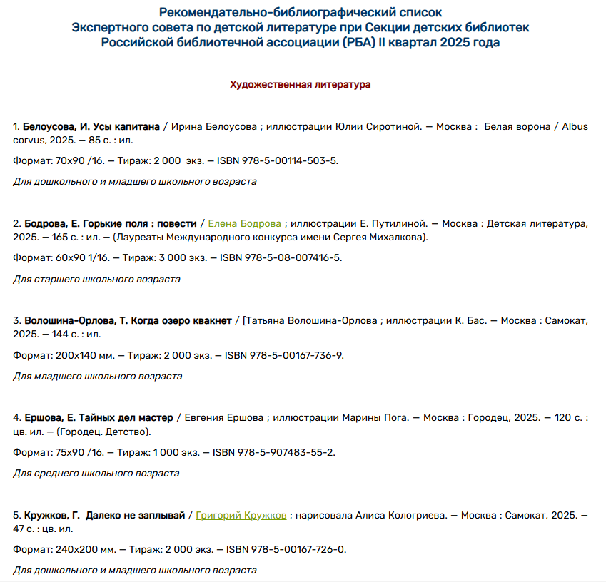
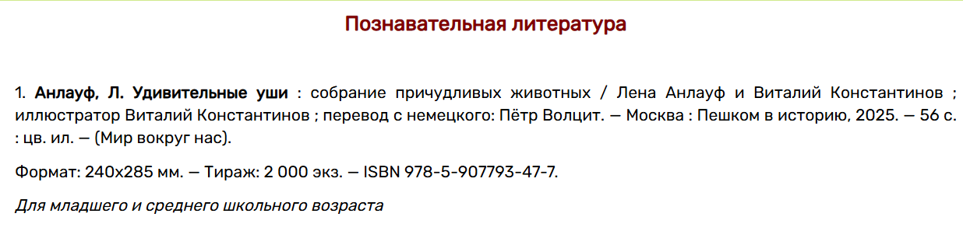
Паспорт навигатора
Характеристики | Сведения
Название | Рекомендательно-библиографический список литературы
Вид | Универсальный
Создатели | Экспертный совет по детской литературе при Секции детских библиотек РБА
Адрес доступа | https://rgdb.ru/professionalam/17350-ekspertnyj-sovet-po-detskoj-literature-podgotovil-vtoroj-rekomendatelnyj-spisok-knig-za-2025-god Доступ свободный
Цель | Отбор и оперативное информирование о лучших переизданиях и новинках современной детской и подростковой литературы
Целевая аудитория | Библиотекари. Педагоги. Родители. Авторы. Издатели.
Структура (общая) | Разделы списка: Художественная литература. Познавательная литература. Материал внутри разделов расположен в алфавите фамилий авторов и названий произведений
Структура (информация о книге) | Библиографическое описание на книгу, читательский адрес

Slide 10

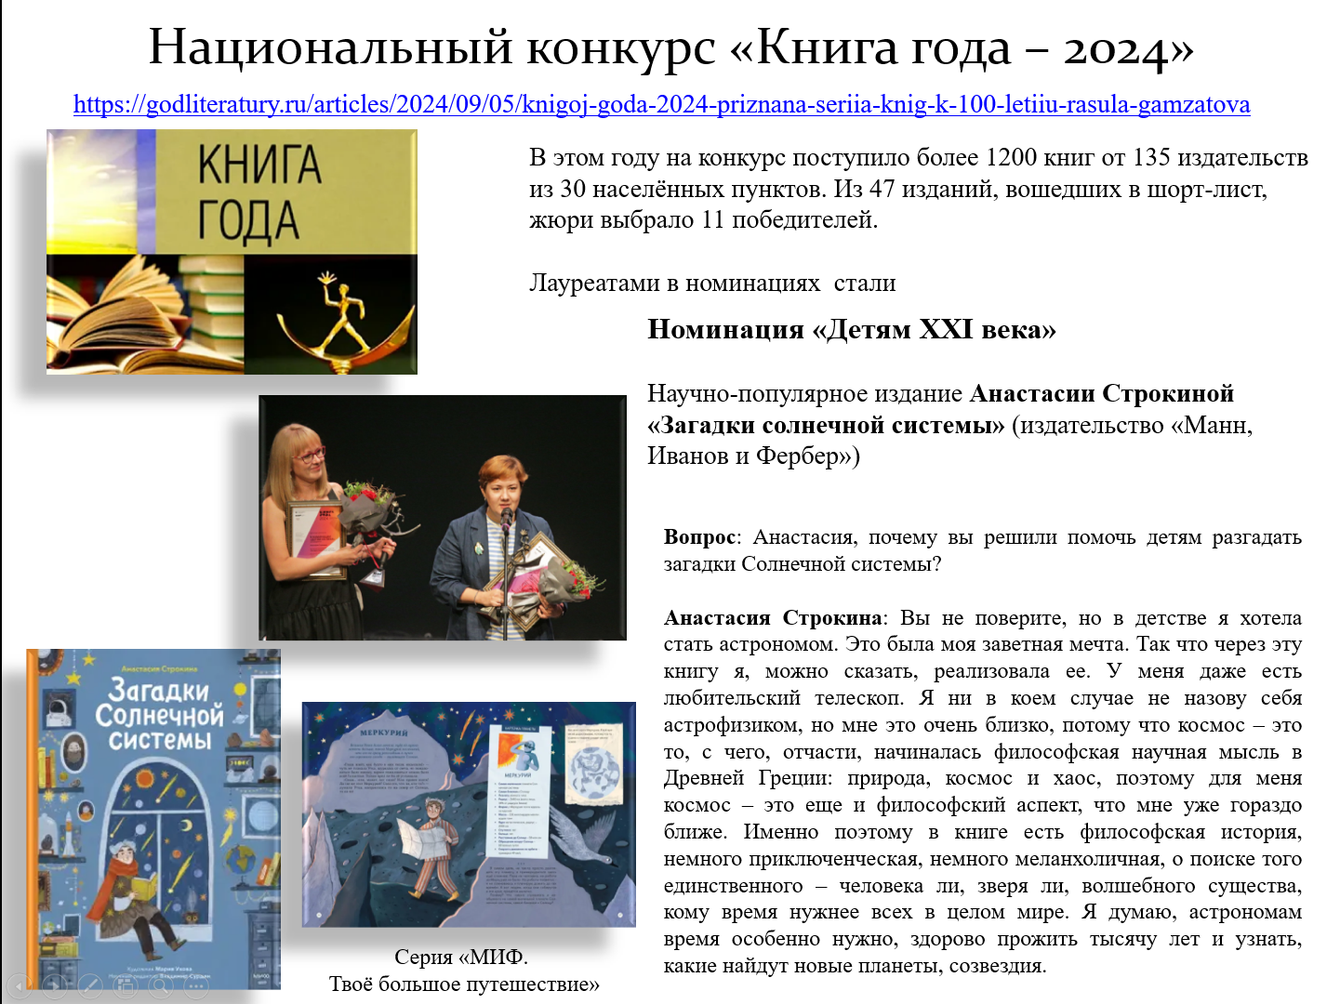
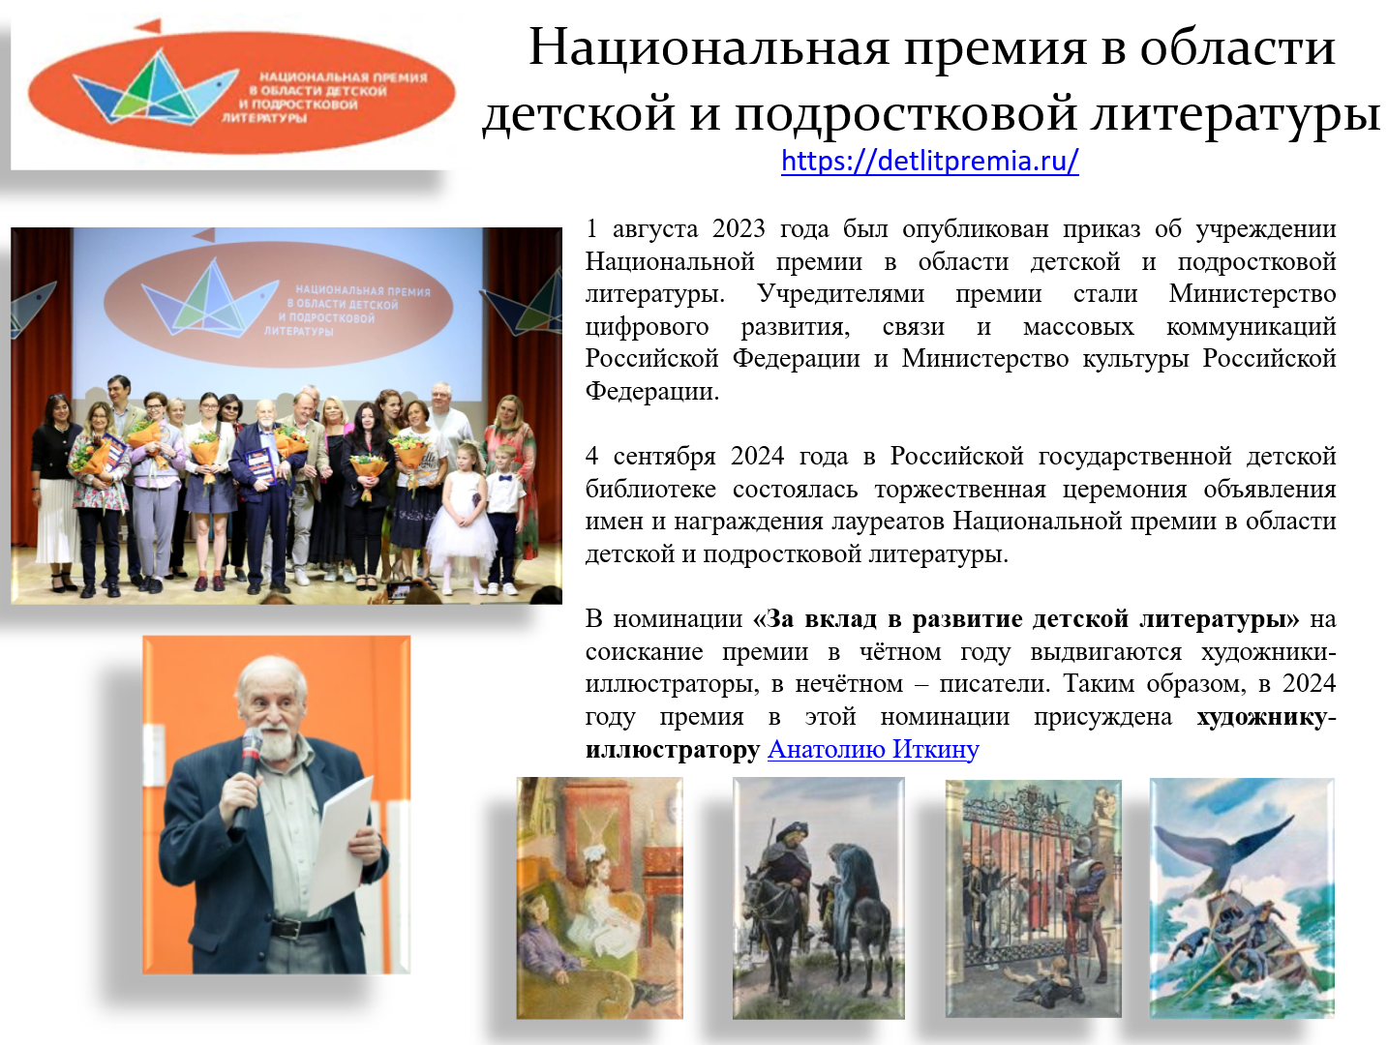
Паспорт навигатора
Характеристики | Сведения
Название | Электронный путеводитель «Литературные премии»
Вид | Универсальный
Создатели | Красноярская краевая детская библиотека. Отдел электронных ресурсов и справочно-библиографического обслуживания
Адрес доступа | https://kkdb.ru/metodicheskij-portfel/44-metodicheskij-portfel/laureaty-literaturnykh-premij/491-laureaty-literaturnykh-premij Доступ свободный
Цель | Сбор, обработка и распространение информации о ежегодных Лауреатах премий в области детской литературы
Целевая аудитория | Библиотекари. Педагоги. Родители.
Структура (общая) | Материал расположен в логике значимости Литературных премий
Структура (информация о премии) | Название премии, логотип премии, ссылка на сайт премии, организатор, краткая информация о премии, информация о лауреатах, информация об авторах и книгах

Slide 11
Зачем нужны книжные навигаторы
Ориентируемся в современном книжном потоке
Комплектуем библиотечные фонды
Работаем с запросами читателей
Формируем малые формы библиографии
Организуем выставки и обзоры
Создаём библиотечные события

Slide 12
Встречаемся в сентябре
Время: 29 сентября, 11.00 часов
Место: канал rutube.ru
Тема: Превращаем картинки в истории
(новые тихие книги и книжки-картинки)

